Slide 1



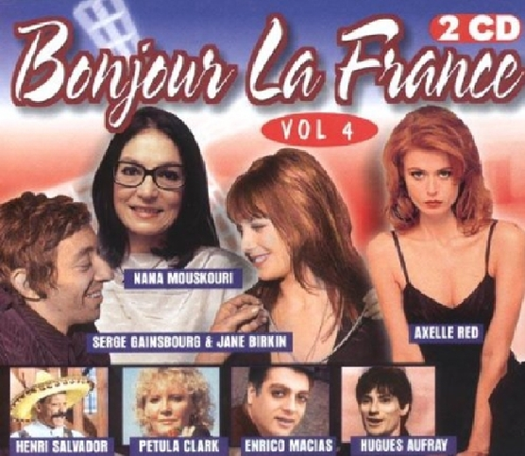

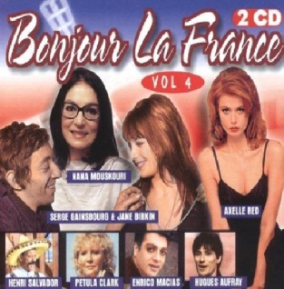


Slide 2

01 - Nana Mouskouri - L'amour En Héritage.
02 - Claude François - La Ferme Du Bonheur.
03 - Jane Birkin & Serge Gainsbourg - Je T'aime....Moi Non Plus.
04 - Henri Salvador - Zorro Est Arrivé.
05 - Enrico Macias - Mon Coeur D'attache.
06 - Nino Ferrer - Le Téléphon.
07 - Georges Moustaki - Le Méteque.
08 - Hugues Aufray - Des Que Le Printemps Revient.
09 - Françoise Hardy - La Maison Où J'ai Grandi.
10 - Isabelle Aubret - La Source.
11 - Jacques Dutronc - Et Moi, Et Moi, Et Moi.
12 - Marc Aryan - La Lettre.
13 - Michel Fugain - Les Acadiens.
14 - Carene Cheryl - Garde Moi Avec Toi.
15 - Richard Anthony - Tchin Tchin.
16 - Lio - Amicalement Votre.mp3
17 - Jean Vallée - L'amour Ça Fait Chanter La Vie.
18 - Rika Zarai - Casatschok.
19 - Christophe - Les Marionnettes.
20 - Dalida - Bambino.

Slide 3












































